Slide 1

中班音乐：谁是小熊

Slide 2



Slide 3


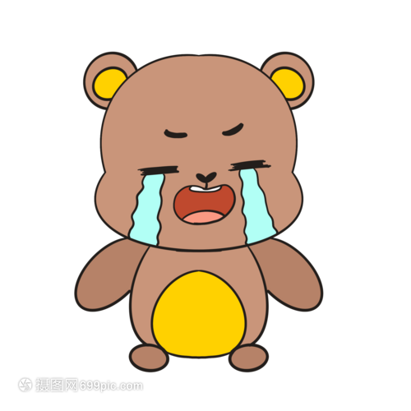



A段
XX XX X 0
XX XX X 0
C段
B段

